Slide 1
BM Egészségügyért Felelős Államtitkárság
Dr. Baticz Orsolya népegészségügyi főosztályvezető
EGÉSZSÉGTUDATOSSÁG, BETEGSÉGMEGELŐZÉS HANGSÚLYAI AZ EGÉSZSÉGÜGYI ÁTALAKÍTÁS TÜKRÉBEN
„Tegyük szerethetővé a rákellenes életmódot’” konferencia, Budapest, 2023. október 27-28.

Slide 2
EGY KIS „ELMÉLET”

Slide 3
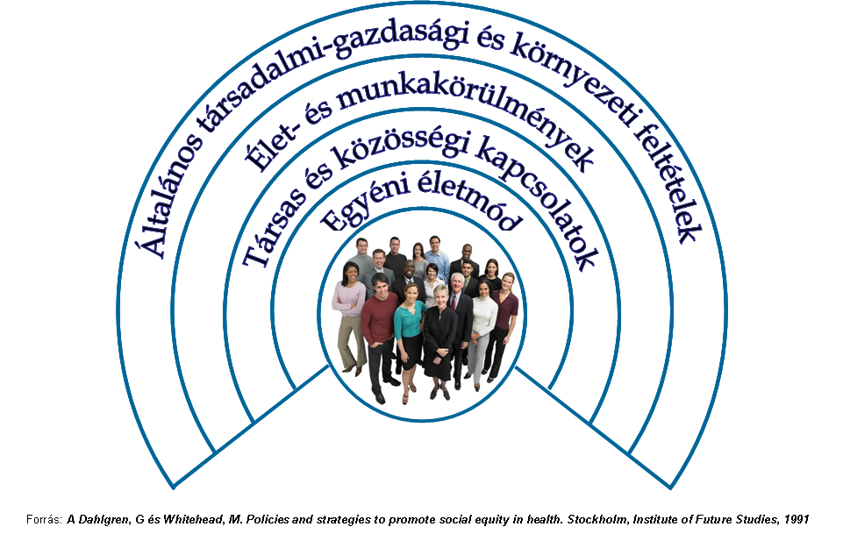
AZ EGÉSZSÉG TÁRSADALMI MEGHATÁROZOTTSÁGA
DAHLGREN ÉS WHITEHEAD RÉTEGES EGÉSZSÉGMODELLJE
társadalmi jelenség
a társadalmi-gazdasági változásokkal együtt változik
a változás kedvező irányba befolyásolható
  össztársadalmi összefogással,
  átfogó, éveken át következetesen véghezvitt, hatásos beavatkozásokkal
kormányzati cél:
  a magyar lakosság egészségi állapota folyamatosan javuljon, és az életévek – kiemelten az egészségben eltöltött életévek – száma növekedjen
Külső rétegektől a belsők felé mutató hatások azonosítása, az egyenlőtlenségek lehetséges csökkentése

Slide 4
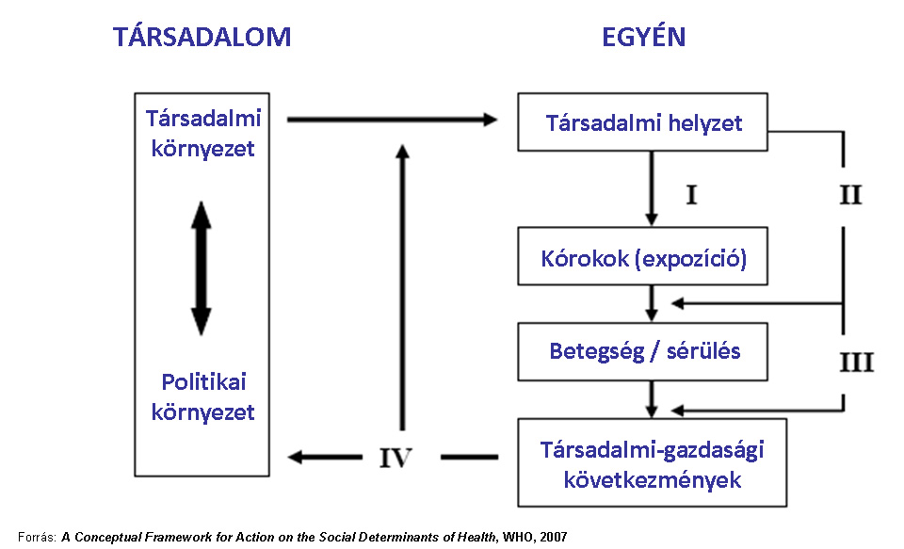
A TÁRSADALMI CSOPORTOK EGÉSZSÉGI ÁLLAPOTBELI KÜLÖNBSÉGEIT MEGHATÁROZÓ TÉNYEZŐK ÉS MECHANIZMUSOK
a társadalmi különbségek egészségbeli különbségeket okoznak
a társadalmi lejtőn lefelé haladva nő az egészséget veszélyeztető kockázati tényezőknek való kitettség
a rosszabb társadalmi helyzetben élők fogékonyabbak a betegségekre
a megromlott egészség társadalmi és gazdasági következményei miatt „lecsúszás” a társadalmi lejtőn

Slide 5
HAZAI HELYZETKÉP
„látlelet”

Slide 6
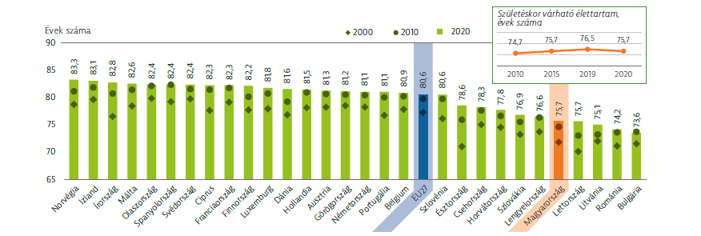
SZÜLETÉSKOR VÁRHATÓ ÉLETTARTAM
2020-ban: hazánkban 75,7 év, a V4 országokban átlagosan 76,9 év volt
2021-ben: 74,1 év (ffi: 70,7; nő: 77,5) volt, ami a 2019-es adatokhoz képest – a COVID-19 járvány miatt – több mint 1 év mérséklődést jelent
Forrás: State of Health in the EU - Magyarország. Egészségügyi országprofil 2021.
Egészségügyi országprofil 2021. OECD, European Observatory on Health Systems and Policies, 2021.

Slide 7
A SZÜLETÉSKOR VÁRHATÓ ÉLETTARTAM NEMEK KÖZÖTTI ÉS TERÜLETI KÜLÖNBSÉGEI MAGYARORSZÁGON
Leghosszabb élettartam: budapesti lakosok (ff: 74,34, nő: 79,85 év)
Legrövidebb élettartam: az észak-magyarországi lakosok (ff: 70,16, nő: 77,34 év)
Vármegyei bontás, férfiak:
4,68 év különbség
Legrövidebb:
Borsod-A-Z (69,66 év)
Nógrád (70,38 év)
Jász-N-Sz (70,55 év)
Leghosszabb:
Budapest (74,34 év)
Csongrád-Cs (73,21 év)
Győr-M-S (73,08 év)
Vármegyei bontás, nők:
2,95 év különbség
Legrövidebb:
Nógrád (76,90 év)
Borsod-A-Z (77,10 év)
Szabolcs-Sz-B (77,50 év)
Leghosszabb:
Budapest (79,85 év)
Hajdú-B (79,75 év)
Győr-M-S (79,44 év)
Forrás: KSH

Slide 8
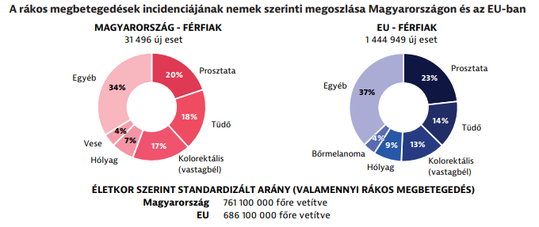
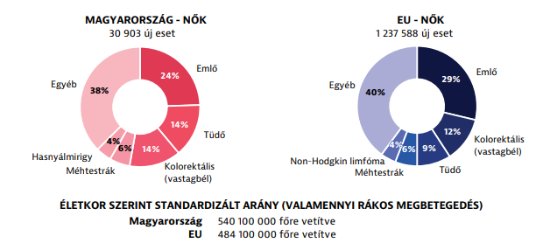
A RÁKOS MEGBETEGEDÉSEK HAZAI INCIDENCIÁJA (2020-BAN) ÉS MORTALITÁSA (2019-BEN) A LEGMAGASABBAK KÖZÖTT VOLT AZ EU-BAN
Megjegyzések:
Régiónk terhes öröksége a magas rák gyakoriság
Daganatos betegségek incidenciája hasonló az EU-hoz
Forrás: Magyarország Rákügyi országprofil 2023, OECD

Slide 9
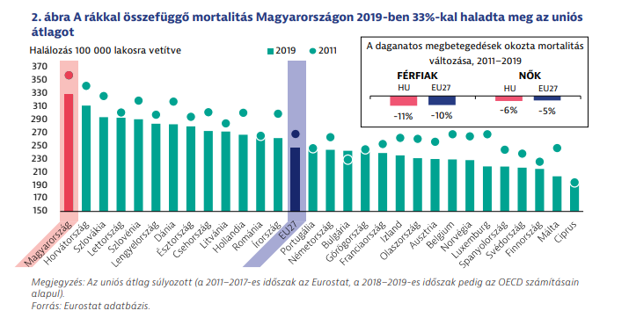
A RÁKKAL ÖSSZEFÜGGŐ HALÁLOZÁS MAGYARORSZÁGON 2019-BEN
Megjegyzések:
Régiónk terhes öröksége a magas rák halálozás
Mortalitás kedvezően változott 2011-2019 közt
Mortalitás típusaiban van eltérés
Forrás: Magyarország Rákügyi országprofil 2023, OECD

Slide 10
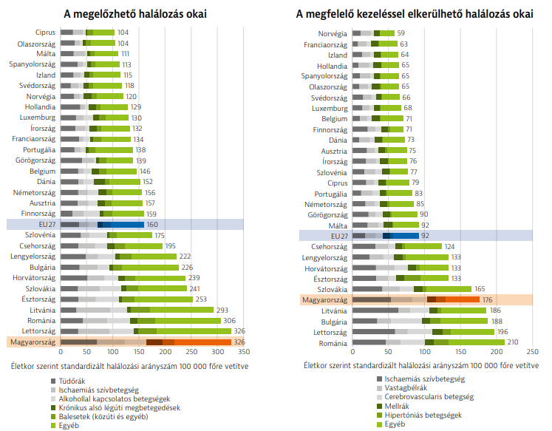
HALÁLOZÁS
A megfelelő kezeléssel elkerülhető halálozás esetében a magyar adat már nem a legkedvezőtlenebb!
A hazai egészségügyi ellátórendszer képes hatásosan teljesíteni a daganatos betegségek diagnosztikájában, terápiájában
Forrás: Magyarország Rákügyi országprofil 2023, OECD

Slide 11
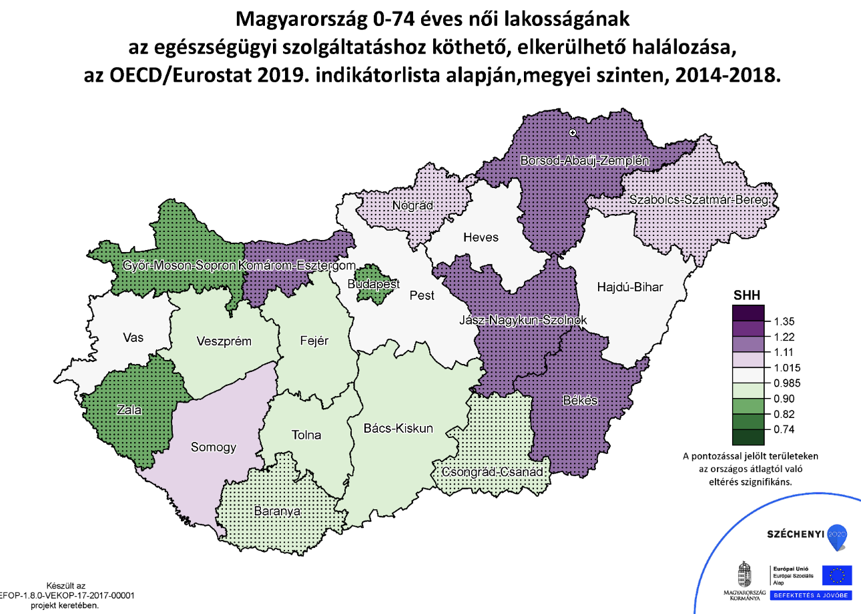
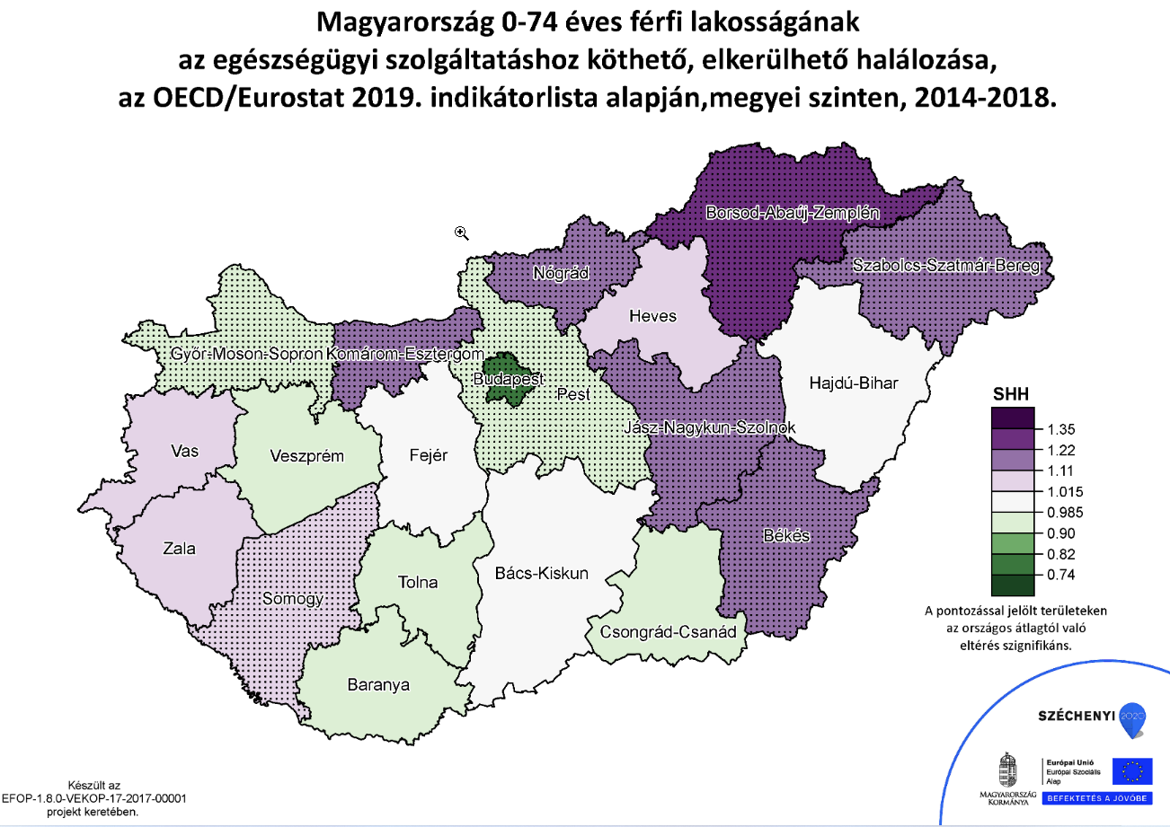
HALÁLOZÁS - elkerülhető halálozás, nemek szerint, megyei bontásban

Slide 12
HALÁLOZÁS - megelőzhető halálozás
Ami megfelelő orvosi és nem orvosi egészségügyi eljárásokkal lenne elkerülhető
Ide tartozik
  az egészséges életmód (megfelelő táplálkozás)
  a rendszeres szűrések
  a betegségek korai felismerése
  a szövődmények kialakulásának megelőzése
  Továbbra is Magyarországon az egyik legmagasabb a megelőzhető halálozási arány az EU-ban
  2018-ban ‒ az uniós országok között legmagasabb arányban ‒ 100 ezer emberből 326-an haltak megelőzhető okok miatt

Slide 13
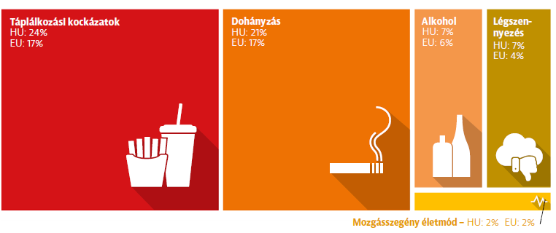
ÉLETMÓD KOCKÁZATOK
A halálozás vezető kockázati tényezői Magyarországon (2021, 2023)
Forrás: OECD 2021, 2023
Táplálkozás
  A táplálkozási kockázatok 14 összetevőt tartalmaznak, mint például az alacsony gyümölcs- és zöldség, valamint a magas cukortartalmú italok fogyasztását
Dohányzás
  A dohányzási gyakoriságokban és a passzív dohányzásnak való kitettség mértékében a statisztikai adatok (ELEF 2014, 2019) kismértékű csökkenést jeleznek a hazai lakosság (felnőttek és ifjúság) körében, DE növekedett az e-cigaretta használat és az új típusú dohánytermékek használata
Alkoholfogyasztás
  A fogyasztási adatok folyamatosan csökkenő tendenciát jeleznek a 2010 utáni időszak vonatkozásában, DE 13%-kal az uniós átlag felett vannak a fogyasztási adatok
Drogfogyasztás
  Európai viszonylatban Magyarországon a legalacsonyabb a közelmúltbeli kábítószer-használat elterjedtsége a 15-34 év közötti korosztályban, a kábítószerek kipróbálása is az EU-s átlag alatt van a fiatalok körében 2011 óta
  Viselkedési addikciók
  2019. évi kutatási adatok alapján a felnőtt korú lakosság mobiltelefon használati függésének prevalenciája 16,5%, a problémás szerencsejáték-használat 9,2%, az étkezési zavarok 7,2% volt (az adatok enyhe növekedést jeleznek a 2015-ös kutatási adatokhoz viszonyítva - az étkezési zavarok kivételével)
Notes:
Dohányzás
Pozitív tendenciák
Az elmúlt 15 évben a felnőtt lakosság tekintetében a naponta dohányzók aránya a középkorú férfiak esetében csökkenő tendenciát mutat.
A 2009-ben, 2014-ben és 2019-ben elvégzett Európai Lakossági Egészségfelmérés (ELEF) hazai eredményei alapján a jelenleg dohányzók aránya közel 4%-kal csökkent 2019-re, 2009-hez képest.*
A 2009-2019 között az otthoni, otthonon kívüli zárt terekben és a munkahelyeken több, mint felére csökkent a hazai lakosság passzív dohányzásnak való kitettsége 10 év alatt.
Negatív tendenciák (fiatalabb korosztályok körében):
Növekedett az e-cigaretta használat
Növekedett az új típusú dohánytermékek (pl. hevített dohánytermék, nikotinos tasak, új e-cigaretta típusok – pl. Elf Bar) használatának elterjedtsége
Alkoholfogyasztás
- Az alkoholfogyasztás Magyarországon 2016-ban összesen 8400 halálesetért volt felelős és 187344 elvesztett életévet jelentett, az adatok folyamatosan csökkenő tendenciát jeleznek a 2010 utáni időszak vonatkozásában is.
Drogfogyasztás
A HBSC kutatás (2017/2018) eredményei alapján 2005-ig változó ütemben és mértékben, de majdnem minden típusú drogfogyasztás értéke nőtt a 16 éves diákok körében. A korábbi tendencia a 2009/2010-es vizsgálatot követően egyértelműen megfordult: a vizsgált legális szertípusok életprevalencia értéke folyamatosan csökkent az azóta eltelt időszakban a 2011-es eredményekhez képest: 13,6%-ról 9,8%-ra csökkent ezek aránya 2018-ra.
Drog – Fiatal felnőttek – elmúlt évi kábítószer-használat: 4,1%
Drog – Iskoláskorúak – kábítószerek kipróbálása (életprevalencia): 13,9%
Viselkedési addikciók
A viselkedési függőségek a szenvedélybetegségek külön csoportját alkotják, és ezen esetekben az érintettek nem valamilyen kémiai anyagtól (drog, alkohol stb.) függenek, hanem egy viselkedési mintázattól (szerencsejáték függőség, testedzésfüggőség, internetfüggőség, kóros evészavar, kényszeres vásárlás, stb.). Függőségről vagy problémáról akkor beszélünk, amikor a viselkedés uralni kezdi az egyén életét, és károsítja a saját vagy környezete testi-lelki egységét, állapotát. Ezek a betegségek az önkontroll és az önszabályozás zavaraira vezethetők vissza.
Sajnos a legtöbb viselkedési addikció elterjedtségéről nem állnak rendelkezésre pontos adatok, hiányoznak, illetve folyamatban vannak nagy lakossági mintán végzett vizsgálatok, vagy nagyon eltérő eredmények születnek attól függően, hogy milyen mintán és módszerrel történt a felmérés.
Az Országos Lakossági vizsgálat Addiktológiai Problémákról (OLAAP) 2019-es eredményei alapján:
Viselkedési addikció megnevezése Előfordulása /rizikójának jelenléte a 18-64 éves korosztályban 2019-ben Előfordulása /rizikójának jelenléte a 18-64 éves korosztályban 2015-ben
Problémás nethasználat 5,9% 4,5
Mobiltelefon használat és telefontól való függés 16,5% 0
Videojáték függőség 0,2% 0
Problémás szerencsejáték-használat 9,2% 0
Testedzésfüggőség 0,4% 0,5 (2007-es adat!)
Evési zavarok 7,2% 9,4
Kényszeres vásárlás 1,6% 0,2
Munkafüggőség 5,1% 4,7

Slide 14
CÉLOK, INTÉZKEDÉSEK

Slide 15
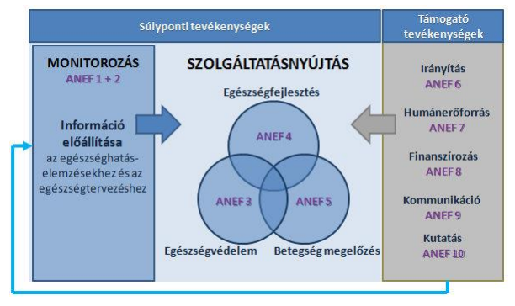
KAPCSOLÓDÓ ALAPVETŐ NÉPEGÉSZSÉGÜGYI FELADATOK (ANEF)
Forrás: WHO

Slide 16
AZ „EGÉSZSÉG, MINT ÉRTÉK” SZEMLÉLET ERŐSÍTÉSE
Szűrővizsgálati rendszer erősítése, hozzáférés szélesítése
Lakosság egészségtudatosságának erősítése, egészségműveltségének fejlesztése
Egészségfejlesztési Irodák egészségügyi rendszerbe integrálása, feladatkör-bővítése

Slide 17
BETEGSÉGMEGELŐZÉS – Szűrési rendszer komplex fejlesztése 1. szakmai és jogi keretrendszer
Fejlesztés iránya: keretszabályozás kialakítása, amely magába foglalja és rendszer szinten szabályozza a magyar szűrési rendszer valamennyi releváns elemét
Feltétele: új kormányrendelet előterjesztés elfogadása
Várható eredménye: egységes és hozzáférhető szabályozás alakul ki a szakterületen

Slide 18
BETEGSÉGMEGELŐZÉS – Szűrési rendszer komplex fejlesztése 2. szűrési rendszer erősítése
Meghatározás:
tünet- és panaszmentes, magukat egészségesnek vélő személyek egyszeri, vagy időről-időre megismételt vizsgálata, arra alkalmas módszerrel
Cél:
felismerni, kiemelni, mielőbb kezelésbe juttatni
Várható eredmény:
a legnagyobb betegségterhet jelentő krónikus nem-fertőző betegségekhez kapcsolódó morbiditás és mortalitás csökkenése,
a betegségek korai felismerése, terápiás kiadások csökkenése
FELADATOK
Megjelenési arány javítása, ezen belül:
  szolgáltatók, lakosság ösztönzése
  foglalkozás-egészségügy bevonása
A szűrővizsgálatok szakmai fejlesztése:
  felnőttkori életkorhoz kötött, alkalomszerű szűrővizsgálatok
  népegészségügyi célú célzott (szervezett és szelektív) szűrővizsgálatok

Slide 19
EGÉSZSÉGVÉDELEM, EGÉSZSÉGFEJLESZTÉS – korábbi kormányzati intézkedések
„Egészséges Magyarország 2021-2027” egészségügyi ágazati stratégia, Nemzeti Egészségügyi Programok, „Nemzeti Népegészségügyi Program 2023-2033”
2012 óta: TIE-hez kapcsolódó és a függőségek visszaszorítását célzó programok folyamatos hazai megvalósítása (pl. az iskolák infrastruktúrájának, eszközparkjának fejlesztésével, tanuszodák és, tornatermek építésével), mindennapos testnevelés bevezetése, Európai Diáksport Napja
Az Agrárminisztérium által koordinált, részben európai uniós finanszírozású iskolatej és iskolagyümölcs programok
Az egészségfejlesztési irodák (EFI) hálózata járási szinten lát el hiánypótló tevékenységeket
„Három generációval az egészségért” pályázati felhívás az egészségügyi alapellátás fejlesztésére - a szakellátás, az EFI-k, a települési önkormányzatok bevonásával, a gyermekek rendszeres fizikai aktivitásának növelése érdekében.
OGYÉI Happy-Hét program: óvodai és iskolai modellprogram az egészséges táplálkozás érdekében
A gyermekek mentális egészségének javítása, a szenvedélybetegségek megelőzése + a pedagógusok támogatása érdekében 2020-tól több program is megvalósításra került („Van kihez fordulnod” program; gyermekvédelmi intézményrendszerben történő prevenciós szolgáltatások fejlesztése)

Slide 20
LEGFONTOSABB TÁPLÁLKOZÁS-EGÉSZSÉGÜGYI INTÉZKEDÉSEK
Népegészségügyi termékadó (Neta) bevezetése, folyamatos fejlesztése
Élelmiszerek transz-zsírsav tartalmának csökkentése, monitorozása
Közétkeztetés egészségesebbé tétele
Iskolai büfék választékának egészségesebbé tétele

Slide 21





EGÉSZSÉGFEJLESZTÉS - egészségfejlesztési irodák jelene
EFI-K LÉTREHOZÁSÁNAK ALAPVETŐ CÉLJA:
  a szív-, és érrendszeri betegségek prevenciójának támogatása
  a daganatos megbetegedések prevenciójának támogatása
  a korai, a megelőzhető- és elkerülhető halálozás csökkentése
  az egészséget meghatározó életmód és az egészségmagatartást befolyásoló szokások attitűdök javítása
  a lakosság egészségtudatosságának növelése, edukációs, tájékoztatási és szolgáltatási tevékenységei révén az egészség-egyenlőtlenségek csökkentése
HELYZETKÉP
2011 óta kiemelt projektek keretében létrehozott és jelenleg működtetett 107 iroda, 79%-ban lelki egészségközpont (LEK) funkcióval a lakosság 58%-át lefedi
változatos fenntartói struktúra, rendezetlen jogállás

Slide 22
EGÉSZSÉGFEJLESZTÉS - egészségfejlesztési irodák jövője
FEJLESZTÉSI IRÁNY: „országos egészségfejlesztési hálózat”
  EFI-k egységes fenntartásba vétele (OKFŐ)
  EFI-k jogállásának rendezése: hatósági nyilvántartásba vett egészségügyi (egészségfejlesztési) szolgáltatóvá alakítás
  100%-os lakossági lefedettség: forrás rendelkezésre állása esetén
  LEK funkció az alapcsomag része
  LEK szolgáltatások fókuszai:
  destigmatizáció
  lelki elsősegély, öngyilkosság megelőzés
  stresszkezelés, kiégés megelőzés
  depresszió megelőzés
  szenvedélybetegség megelőzés
Kiemelt
feladatok
Területi csomag:
területi egészségtervek megvalósításához kapcsolódó szolgáltatások
Alapcsomag:
országosan egységes szolgáltatások
A szolgáltatási portfólió tervezett felépítése

Slide 23
Az „országos egészségfejlesztési hálózat” tervezett szervezete
OKFŐ
TERÜLETI EGÉSZSÉGKÖZPONT
VÁRMEGYEI IRÁNYÍTÓ / CENTRUM KÓRHÁZ
TERÜLETI EGÉSZSÉGKÖZPONT
PRAXIS
VÉDŐNŐ
EFI
PRAXIS
EFI
VÉDŐNŐ
PARTNER
PARTNER
PARTNER
PARTNER
PARTNER
PARTNER

Slide 24
AZ EGÉSZSÉGES ÉLETMÓD ÉS AZ EGÉSZSÉGMŰVELTSÉG JAVÍTÁSÁHOZ KAPCSOLÓDÓ INTÉZKEDÉSEK BEAVATKOZÁSI TERÜLETEI
Egészséges életkezdet és gyermekkor biztosítása (a családok, közösségek támogatása)
Teljeskörű egészségfejlesztés biztosítása valamennyi színtéren
Egészséges táplálkozás elterjesztése
Rendszeres testmozgás előmozdítása
A mentális egészség megőrzése, fejlesztése, a mentális betegségek megelőzése
A függőségek megelőzése és visszaszorítása

Slide 25
„NEMZETI NÉPEGÉSZSÉGÜGYI PROGRAM
2023-2033”

Slide 26
AZ ELŐKÉSZÍTÉS ALATT ÁLLÓ „NEMZETI NÉPEGÉSZSÉGÜGYI PROGRAM 2023-2033”
Kedvező népegészségügyi mutatókkal rendelkező országok népegészségügyi tevékenységüket stratégiák mentén, konkrét népegészségügyi programok akciósításával valósítják meg
Ennek feltétele, hogy a problémák rendre azonosításra kerülnek
Magyarország Kormánya elkötelezett a lakosság egészségben töltött életéveinek növelése iránt

Slide 27
A „NEMZETI NÉPEGÉSZSÉGÜGYI PROGRAM 2023-2030” FŐ TEVÉKENYSÉGI TERÜLETEI
„EGÉSZSÉG EGY ÉLETEN ÁT”
Az egészségi állapot javítására törekedni kell a teljes élettartamon át és az egészséges élet választására az embereket alkalmassá kell tenni
„A BETEGSÉGTEHER MÉRSÉKLÉSE”
Törekedni kell a fő egészségproblémák leküzdésére, a betegségek megelőzésére
„EGÉSZSÉGET TÁMOGATÓ KÖRNYEZET KIALAKÍTÁSA ÉS A KÖZÖSSÉGI ORIENTÁCIÓJÚ ELLÁTÓRENDSZEREK FEJLESZTÉSE” Meg kell erősíteni a közösségi orientációjú egészségügyi ellátórendszereket, a vészhelyzetekre való felkészültséget, segíteni kell a problémák megfelelő kezelésére kész közösségek és támogató környezet létrejöttét
A népegészségügyi szolgáltatásokat, az egészségi állapot és az azt befolyásoló tényezők MONITORING RENDSZERét fejleszteni, s az egészséghatás-vizsgálatokat intézményesíteni kell

Slide 28
A 2023-25 ÉVEKRE SZÓLÓ SZAKPOLITIKAI PROGRAM TERVEZETT PRIORITÁSAI
Országos lefedettséget biztosító egészség-monitoring rendszer
Daganatszűrések fejlesztése
Az alapellátás népegészségügyi szolgáltatásainak erősítése az EFI-kkel együttműködésben
Komplex egészségfejlesztés a köznevelési intézményekben + egészségfejlesztés tantárgy beépítése a pedagógusképzésbe

Slide 29
Köszönöm a megtisztelő figyelmet!

